Slide 1
2023年 台北職能發展學院 Python 應用實戰班 期末專題報告 專案名稱： 以2018年縣市長及議員得票數 預測2020年總統當選人 團隊名稱：造浪者!來襲

Slide 2
報告大綱
團隊介紹
摘要(專題摘要與關鍵字)
提案動機(定義問題範圍與專題製作目的)
選用理論架構模型
預期使用數據
數據分析流程說明
實際演示(Live Demo)
結論與建議
文獻參考
※參考架構:
1.跨業界標準流程 (Cross Industry Standard Process for Data Mining) (CRISP-DM)、
2.KDD
3.美國德州農工大學奧斯汀分校CS 391L 機器學習項目報告格式:

Slide 3
團隊介紹
隊長
大名：徐瑋良
專長：
團隊角色：製作PPT及上台報告。
成員
大名：翟品皓
專長：
團隊角色：收集資料。
大名：余友中
專長：
團隊角色：數據分析。

Slide 4










專案時程表
 | 4月17日 | 4月18日 | 4月19日 | 4月20日 | 4月21日 | 4月24日 | 4月25日 | 4月26日 | 4月27日 | 4月28日 | 5月2日 | 5月3日 | 5月4日 | 5月5日 | 5月6日 | 5月8日 | 5月9日 | 5月10日 | 5月11日 | 5月12日 | 5月15日 | 5月16日 | 5月17日 | 5月18日 | 5月19日 | 5月22日 | 5月23日 | 5月24日 | 5月25日 | 5月26日 | 5月29日 | 5月30日 | 5月31日 | 6月1日 | 6月2日 | 6月5日 | 6月6日 | 6月7日 | 6月8日
團隊建立
題目規劃
資料收集
資料彙整
撰寫程式
與授課教師討論專案進度
製作影片
製作PPT
繳交報告
報告日

Slide 5
摘要
臺灣在民主開放改革後，歷經了多次的選舉，而各次選舉中，如何準確的理解選民們的投票行為，成為決定勝負的關鍵。政府在民國99年後調整了選舉期程，整合成類似美國制地方-中央的選舉節奏，因此構成了本次專題的討論基礎。
在理解選民們的投票行為，政黨傾向往往是重要的預測指標，而地方選舉制度中，議員的多席次制及縣市長的單一席位制，涉及不同的政治權力分配，何者對於預測總統選舉何者較具有影響力，為本次專題所使用的指標。
本專題收集2018地方選舉中，以各投開票所的層級，統計各縣市當選人(議員及縣市長)之得票數，並邏輯迴歸之統計方法，預測2020年誰是總統大選當選人。以利理解地方選舉是否有影響中央選舉之階層性，及不同選舉制度對中央選舉的預測力。
本專題結論顯示以地方選舉預測中央選舉的模型整體準確率為84.68%。
[關鍵字]：MLOps 、AUTOML、投票行為、政黨傾向 、選舉制度、邏輯迴歸。

Slide 6
提案動機(定義問題範圍與專題製作目的)
在政治學中，討論當代的民主機制，投票是一項重要集體意志的展現，透過定期且制度化的競爭方式，決定該政治實體的定期行動。
在維基百科中所定義的投票行為，是指選民通過評價和選擇替代的人、方案和政黨，以分配權力和撤回權力為目的的行為。
在台灣的政治情境中，每4年舉行一次的地方及中央選舉，作為台灣最重要的分配政治權力的手段。而透過觀察不同時間點的投票行為，可以理解該政黨在各個時間的政治實力的變遷。
在台灣的地方選舉中，民眾行使的投票行為可以區分為兩類。擁有立法權的議員及行政權的縣市長。因選區規劃的問題，縣市長是屬於單一席次的情況。而在大部分的選區中，議員為多席次的狀況。不同的選舉類型，是否有不同的影響力，也是本文欲討論的重點。
故此，本次專題的焦點在於使用2018年地方選舉的資料，來推估在2020中央選舉獲勝的政黨，行政權縣市長得票數或是立法權的議員，何者推估較為準確，以理解臺灣的地方選舉對中央選舉關聯情況。

Slide 7
選用理論架構模型

Slide 8
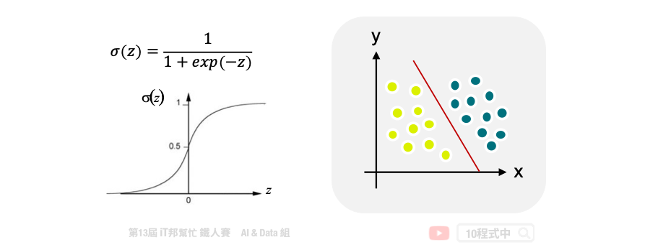

選用理論架構模型（邏輯迴歸)
(posterior probability) 當機率 P(C1|x) 大於 0.5 時則輸出預測 Class 1，反之機率小於 0.5 則輸出 Class 2。如果我們假設資料是 Gaussian 機率分佈，我們可以說這個 posterior probability 就是 σ(z)。其中 z=w*x+b，x 為輸入特徵，而 w 與 b 分別為權重(weight)與偏權值(bias) 他們是透過訓練得到的一組參數。

Slide 9
選用理論架構模型（數據分析工具）
數據分析工具
資料處理及彙整 excel
Microsoft Excel是Microsoft為使用Windows和Apple Macintosh作業系統的電腦編寫的一款試算表軟體。直觀的介面、出色的計算功能和圖表工具，再加上成功的市場行銷，使Excel成為最流行的個人電腦資料處理軟體。在1993年，作為Microsoft Office的組件發布了5.0版之後，Excel就開始成為所適用操作平台上的電子製表軟體的霸主。
數據分析及繪圖 python
Python是一種廣泛使用的直譯式、進階和通用的程式語言。Python支援多種程式設計範式，包括結構化、程序式、反射式、物件導向和函式語言程式設計。它擁有動態型別系統和垃圾回收功能，能夠自動管理記憶體使用，並且其本身擁有一個巨大而廣泛的標準庫。它的語言結構以及物件導向的方法，旨在幫助程式設計師為小型的和大型的專案編寫邏輯清晰的程式碼。

Slide 10
數據來源
Open Data：選舉及公投資料庫
https://db.cec.gov.tw/ElecTable/Election?type=President
資料來源明細
2018ー107年直轄市長選舉-各投開票所明細
2018ー107年直轄市議員選舉-各投開票所明細
2018ー107年縣市長選舉-各投開票所明細
2018ー107年縣市議員選舉-各投開票所明細
2020ー第15任總統副總統選舉各投開票所明細

Slide 11
數據分析流程說明
編碼原則
1.總統選舉部分:因2020選舉實際當選人為蔡英文及賴清德該組，故在第15任總統副總統選舉各投開票所明細表，該投票所得票數如為蔡英文及賴清德該組，則編碼為1，否則為0。
2.2018選舉部分，將各投票所分成以下三組編碼。
(1)民主進步黨
(2)中國國民黨
(3)其他(非民主進步黨或中國國民黨之候選人，含無黨籍或無政黨者)
3.空值處理原則:如該投開票所確認編號2其中之一類型之候選人，則以0補入，以利分析。
4.其他
樣本說明
共15,587筆資料。

Slide 12
各縣市投開票所個數分布直方圖

Slide 13
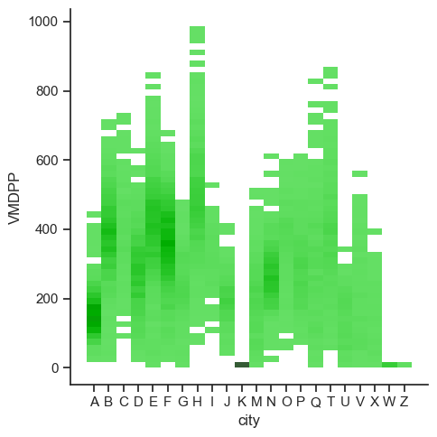
圖例說明
各投票櫃得票數
1823
689
1602
1142
486
257
1322
2446
1049
1564
299
577
399
488
213
177
404
299
116
離散
情況
集中趨勢
集中趨勢
470
78
集中趨勢
9
集中趨勢
各縣市名稱(以身分證編碼呈現)
(呈現每元素中值的大小及集中離散情況)

Slide 14
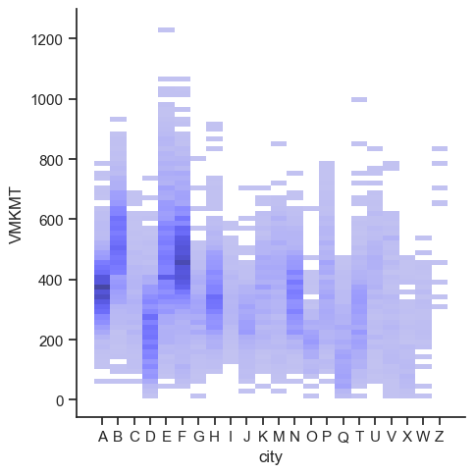
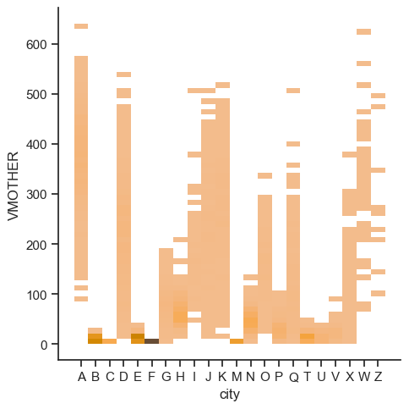

縣市長投開票所票數統計表(推疊直方圖)
各投票櫃得票數
各投票櫃得票數
各投票櫃得票數
民進黨候選人得票情況
國民黨候選人得票情況
其他候選人得票情況

Slide 15
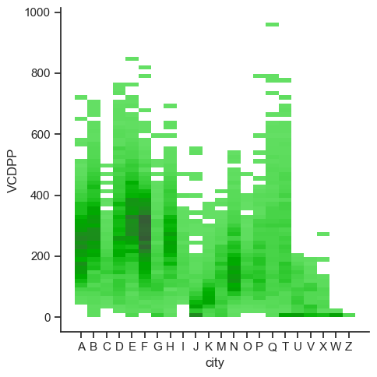
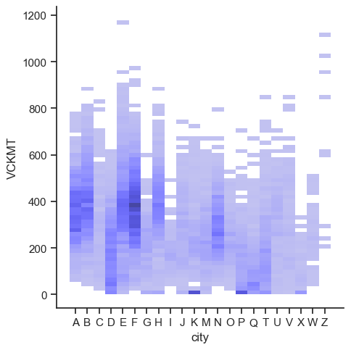
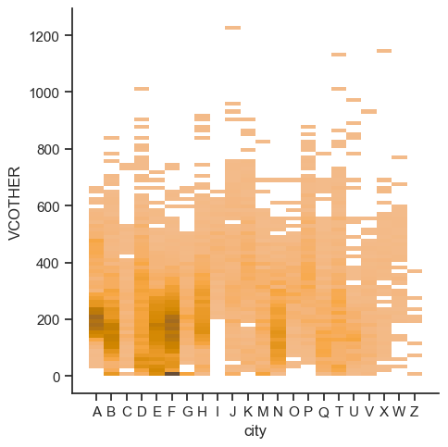
議員投開票所票數統計表(推疊直方圖)
各投票櫃得票數
各投票櫃得票數
各投票櫃得票數
民進黨候選人得票情況
國民黨候選人得票情況
其他候選人得票情況

Slide 16
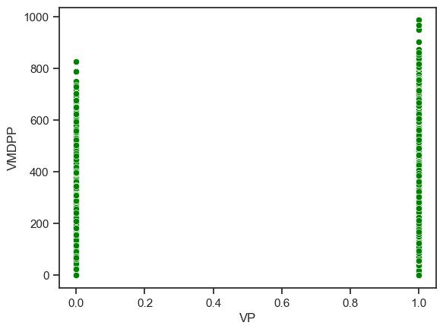
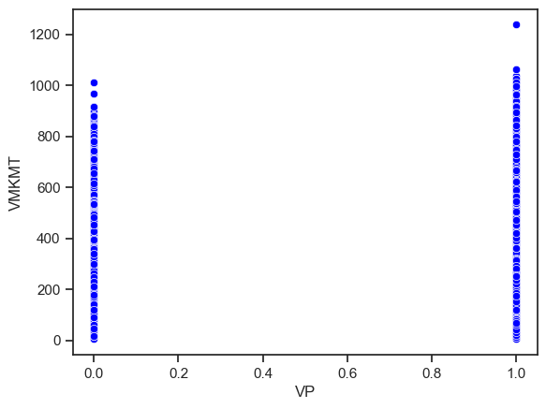
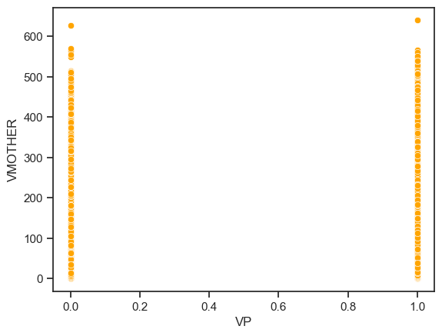
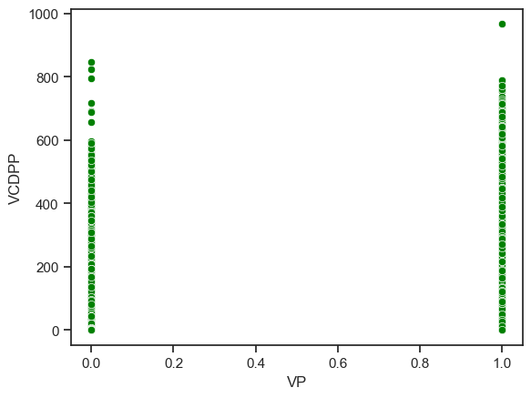
縣市長及議員對總統投票勝負比散佈圖

Slide 17
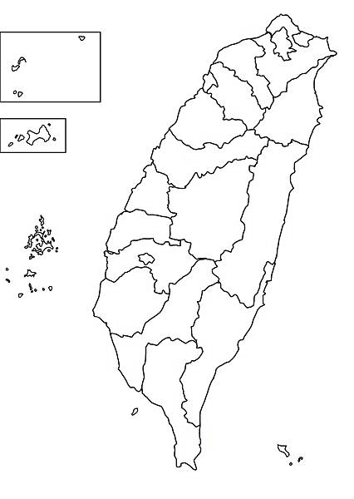
邏輯分析預測結果(整體及六都準確率)
桃園
90.39%
臺北82.11%
新北84.69%
臺中
95.63%
以全部縣市為分析基礎:
使用縣市長及議員投票數對總統開票結果的準確率：84.67%
使用縣市長投票數對總統開票結果準確率： 85.52%
使用縣市議員投票數對總統開票結果準確率： 83.70%
臺南98.86%
高雄93.69%

Slide 18
結論與建議
結論
從上述模型可以得知，地方選舉對中央選舉的準確率有相當程度的預測力，整體來看可達84.67% ；而單獨放入縣市長得票數及議員得票率時，縣市長得票數的預測力提升至85.52% ，而議員得票數的預測力下降至83.70%。故此，與總統選舉結構類似的縣市長選舉票數，相較議員選舉得票數有更高的預測力。
建議
有關本項研究，宥於次級資料的收集方式，無法再行針對人口學變項(性別、年齡或教育程度)在進行分類，如可能結合相關資料進行細部分析，可以更為細緻的討論台灣民眾對投票行為的偏好。

Slide 19
參考文獻
維基百科
選舉及公投資料庫

Slide 20
T hanks. Happy Hacking
2023 TVDI Python AI

